Slide 1
商店街レポート（他府県）
商店街名 | 市 | 事業名 | ページ数 | 通し番号
クリスロード商店街振興組合 | 宮城県 仙台市 | Googleビジネスプロフィールを活用した商店街デジタル化事業 | P１ | R6-50
北本団地商店街 | 埼玉県 北本市 | コミュニティ・商業機能の再構築に向けた拠点整備事業 ～コミュニケーションが生まれる商店街づくり～ | P2 | R6-30
自由が丘ひかり街協同組合 | 東京都 目黒区 | 将来に継承していく「商店街リブランディング化」事業 | P3 | R6-31
姫路御幸通商店街振興組合 | 兵庫県 姫路市 | 姫路城世界遺産登録30周年& 姫路御幸通商店街振興組合発足50周年記念 「みゆき通り映画化プロジェクト」事業 | P4 | R6-29
伊丹阪急駅東商店会 | 兵庫県 伊丹市 | 産官学コラボ ～商店街オリジナル商品「ひがし商店街おかえりビール」開発事業 | P5 | R6-32

Slide 2
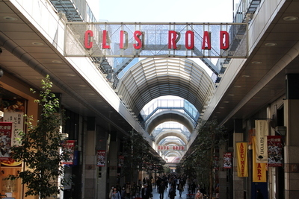
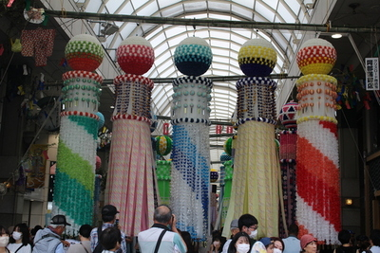
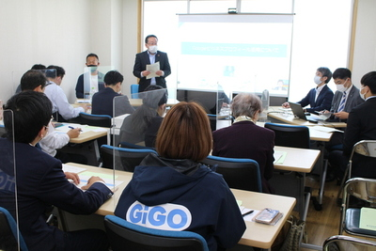
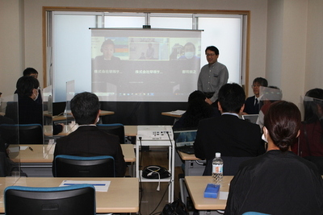
【令和7年3月27日時点】 R6-50 P1
〈商店街名〉 | 〈商店街の基本情報〉 |  | 〈HP・SNS等〉 |  | 〈過去の商店街レポートURL〉
クリスロード商店街振興組合 | 所在地：宮城県仙台市 最寄駅：JR 仙台駅、あおば通駅、地下鉄南北線 仙台駅 店舗数：155店 |  | ■クリスロード商店街公式HP https://www.clisroad.jp/ ■クリスロード商店街 Facebook https://www.facebook.com/profile.php?id=100063759391451 |  | 所在地：大阪府藤井寺市 最寄駅：近鉄南大阪線 道明寺駅 店舗数：29店
〈事業名〉 |  |  | 〈過去の取り組み〉
Googleビジネスプロフィールを活用した商店街デジタル化事業 |  |  | ■経済産業省 令和3年度 IT導入補助金 ■宮城県（宮城県商店街振興組合連合会） 令和5年度 商店街活性化推進調査・研究事業 ■仙台市 令和6年度 組合等活性化研究事業
〈事業概要〉
■「ちょっと先を行く商店街」をテーマに、商店街の未来を考える取組の端緒としてGoogleビジネスプロフィールを活用した商店街のデジタル化に着手。組織として各店舗のGoogle ビジネスプロフィール活用を支援し、店舗集客に寄与。商店街イベント情報を各店舗のアカウントで発信し、イベント情報の露出機会を増やした。また、各店舗のGoogle ビジネスプロフィールデータを横断的に分析し、今後のプロモーションに活用できるデータの取得を支援をするなど、組織的にデジタルを活用した取組みをきっかけに、さらなる商店街のデジタル進化をめざしている。
〈課題・現状〉 |  | 〈取組み内容〉 |  |  | 〈成果〉
■来街者獲得の課題 ・コロナ禍を過ぎても戻らない来街者数への不安 ・東北を尋ねる国内外旅行者は、仙台駅での乗り換え だけになってしまうため、商店街への来街に繋げたい ■デジタル活用の課題 ・デジタルで集客を実施した方が良いと理解していても、 第一歩が踏み出せない、個々の店舗で管理が難しい ・ネットやSNSを利用した場合、クチコミの書き込みに対し どう対応したらよいかわからず不安 ・宮城県商店街振興組合連合会（以下「県振連」）の セミナー「アフターコロナにおける商店街の展望と戦略」で、 無料で活用できるGoogle ビジネスプロフィールの紹介を聞 き、商店街の集客に活用できる可能性を感じた |  | ■商店街全体でGoogle ビジネスプロフィールの活用を実施 ・宮城県中小企業団体中央会の助言もあり、県振連の補助金を 活用して、Google ビジネスプロフィール運用支援サービス 「ライクル」の導入を決定。 ・商店街組合の中の「未来を考える委員会」の事業として、 ①登録支援、②運用支援（マニュアル提供、一括投稿、モデル 店舗支援）、③セミナー実施、④運用窓口設置、⑤活用支援 （データ分析、レポート）を実施。 ・クチコミへの対応の仕方が不安という意見に対しては、店舗をより 良くしていく活動として大切だということ、書き込みがあっても誠実に 返答すればよい旨を丁寧に説明。 ・デジタルに対して不慣れな店舗には個別に支援を行い、デジタルに 段階的に馴染んでもらうために、まずは組織内の情報共有手段と してFAXの代わりにGoogleフォームを活用するなど、デジタル化の 苦手意識を払拭してもらうよう働きかけた。 |  |  | ・1店舗辺りの合計閲覧ユーザー数の平均値が上昇。R6年1月 は、対昨年比で約2倍程度に増加。特に、スマホでのマップ閲覧 やキーワード検索が増加。 ・モデル店舗2件に対しては特に支援を実施。ビジネス情報の 修正やSNSの追加、写真投稿など様々な施策を行った結果、 ルート検索数が増加するなど来店増にも影響があった。 ・年末年始時に御歳暮や初売りの販売実績が急増するなどの 効果があった店舗も。 ・取組み後、会員へのアンケートを実施。8割以上がマニュアルの 有効性、7割以上がGoogle ビジネスプロフィールへの理解度 向上と回答した。 ・今後の取組みとして、曜日・時間帯・客層といった細分的な 人流調査を行ない、得られたデータをGoogle ビジネス プロフィールでの発信に活用し、効果的な取組みに繋げたい。
〈商店街のコメント〉
■商店街各店舗が持つ、素敵な想いやこだわりを言語化及び可視化し、デジタルで情報発信するということ事への意識向上につながりました。各店において検証・分析、来店きっかけの検索ワードやレビューの活用を通じ店舗を活性化し、それが商店街全体を盛り上げていく事に繋がればと思っています。また、商店街の加入メリットの一つとしても、Google ビジネスプロフィールの活用施策が有効かもしれません。今回の事業から、お客さまに選ばれ続ける店舗であるためには、デジタル人材が必要だということを実感しました。これまでは、立地を活かした店舗での接客が重要でした。しかし今後は、リアルだけではなくデジタル上での接客にも力を入れなければなりません。お客さまとデジタルでの接点を作り、集客や情報提供を行なっていくことが重要だと思います。
〈写真〉 |  |  |  | 〈連携・協力〉
 |  |  |  | ■主催：クリスロード商店街振興組合 ■事業補助金：宮城県商店街振興組合連合会 ■補助金活用提言：宮城県中小企業団体中央会
クリスロード商店街
仙台七夕
事業説明会
事業開始後の活用セミナー

Slide 3
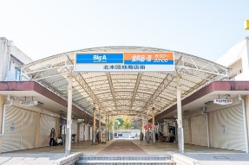
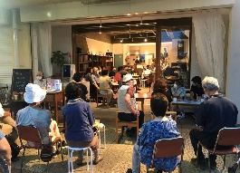
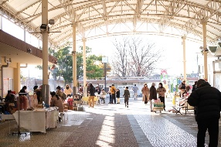
【令和7年2月6日時点】 R6-30 P2
〈商店街名〉 | 〈商店街の基本情報〉 |  |  | 〈HP・SNS等〉 | 〈過去の商店街レポートURL〉
北本団地商店街 | 所在地：埼玉県北本市 最寄駅：JR高崎線「北本」駅 店舗数：16店 |  |  | 北本団地活性化プロジェクト 暮らしの編集室HP http://kitamotokurashi.com/ | 所在地：大阪府藤井寺市 最寄駅：近鉄南大阪線 道明寺駅 店舗数：29店
〈事業名〉
「多世代の居場所つくり」に向けた拠点整備事業 ～コミュニケーションが生まれる商店街づくり～
〈事業概要〉
■商店街に隣接する大型団地内では、高齢者の割合が高くなり、住民数が減少。それに伴い、商店街もシャッター通りとなっていた。かつて団地で子ども時代を過ごした人々が立ち上がり、商店街の活性化を目的に「多世代の居場所つくり」をテーマとした新しい取組みを実施。地域行政、民間企業を巻き込んだプロジェクトが始動し、商店街の空き店舗を活用して、R3年にカフェ兼シェアキッチンの「中庭」を開設。その後、アトリエ兼シェアギャラリーや、陶芸アトリエ兼陶芸教室等が続々とオープン。団地への移住者も増加し、エリアに必要とされる商店街づくりに成功した。
〈課題・現状〉 |  | 〈取組み内容〉 |  |  | 〈成果〉
①北本団地の課題 ・少子高齢化に伴い、住民数が減少している。 ②商店街の課題 ・北本団地の住民減少により、来街者も減少。 ・商店主の高齢化や後継者不足に伴い、空き店舗が増加している。空き店舗の利活用を進めたい。 ・まちづくりの活動拠点を確保したい。そのための改修費を捻出したい。 ・地域住民のニーズを踏まえた、商店街の未来像の検討を行いたい。 ・商店街の活性化に向けた取組方針を明確にしたい。そのため、地域住民や地域行政、民間企業等との交流や意見交換の場を設けたい。 |  | ■「北本団地活性化プロジェクト」を開始 ・北本団地出身・在住のまちづくりチームがR2年に「暮らしの編集室」を設立。それを運営主体として、「暮らしの編集室」・北本市・良品計画・MUJIHOUSE・UR都市機構の5者の連携により、「北本団地活性化プロジェクト」が始動。 ■プロジェクト活動拠点の整備 ・R3年に商店街の一角をリノベーションし、プロジェクトの活動拠点となるシェアハウス＆シェアキッチン「中庭」を整備。1階は「暮らしの編集室」が運営するシェアキッチン、2階はUR都市機構とMUJI HOUSEがリノベーションしたシェアハウスとした。 ・DIYやふるさと納税型クラウドファンディングを活用し改修費を調達。 ・「中庭」をハブとして、新たな連携が生まれ、R4年にシェアアトリエ＆ギャラリー「まちの工作室”てと”」をオープン。R5年には、コミュニティー工房「〇×□(エンバイボックス)」と、シェアスタジオ「うえのへや写真館」がオープン。 |  |  | ・地域連携の取組みやイベント開催を行ったことで、商店街への来訪者が増加した。また、それをきっかけに北本団地への移住者も増加した。 ・商店街の活動コンセプトに共感する人々が集まり、緩やかなつながりが生まれる仕組みつくりを構築できた。暮らしと商いの距離を縮め、地域に寄り添った場を作ることで、エリアに必要とされる商店街づくりに成功した。 ・商店街活動で生まれた繋がりから、継続して新たな取組みが企画されており、R6年には学童保育やダンススタジオ、美容スクールなど、団地内だけではなくそれ以外の人も来街するような施設もオープンした。 ⇒これらの取組みにより、「暮らしの編集室」はR4年国土交通省「地域づくり表彰」の全国地域づくり推進協議会会長賞を受賞。北本団地商店街は、中小企業庁「商店街における取組事例集」に掲載された。
〈活性化プロジェクトのコメント〉
■団地出身者は団地に愛着があります。地域コミュニティがあって、集落のようなイメージです。また子ども時代の思い出が詰まっています。そして、誰ともなく「北本団地のために何かできないか？」と言い出し、北本団地の自治会や一般住民にも参加してもらい「団地未来会議」を開催したのが第一歩。北本団地に住んでよかったと思える人を少しでも多く増やしたいと訴え、「いろいろな人が自分のやりたいことができる場所をめざす」と商店街のみなさんと一緒にPRしました。R2年、「北本団地活性化プロジェクト」が始まりましたが、苦労した一つがコミュニティスペースの改修費用捻出で、ふるさと納税型のクラウドファンディングで支援金を集めました。また、かつて別の団地に住んでいた人からも、共感を得ての支援もあり、団地にノスタルジーを感じる人たちがいるのだと実感しました。今後は、若い世代もこのプロジェクトに参加してもらい、世代を超えて継続的に続くプロジェクトにしていきたいと考えています。
〈写真〉 |  |  | 〈連携・協力〉
 |  |  | ■連携主体 ：北本団地商店街 ■事業実施主体：北本団地活性化プロジェクト ・きたもと暮らしの編集室（地元の街づくりメンバー） ・北本市 ・良品計画 ・MUJIHOUSE ・UR都市機構 ■事業協力 ：北本団地自治会
北本団地商店街
R5 中庭イベント
R5 北本団地クリスマスマーケット

Slide 4
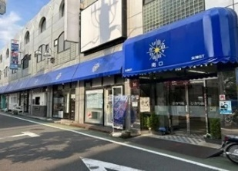
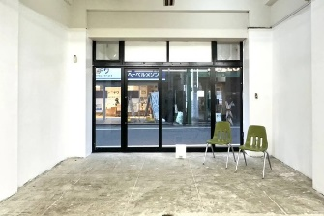
【令和7年2月6日時点】 R6-31 P3
〈商店街名〉 | 〈商店街の基本情報〉 |  |  | 〈HP・SNS等〉 | 〈過去の商店街レポートURL〉
自由ヶ丘ひかり街協同組合 | 所在地：東京都目黒区 最寄駅：東急東横線・大井町線 自由が丘駅 店舗数：68店舗 |  |  | ■自由ヶ丘ひかり街公式HP https://www.hikarigai.com/ ■自由ヶ丘ひかり街Instagram https://www.instagram.com/jiyugaoka_hikarigai/ ■自由ヶ丘ひかり街Facebook https://www.facebook.com/hikarigaijiyugaoka?ref=embed_page | 所在地：大阪府藤井寺市 最寄駅：近鉄南大阪線 道明寺駅 店舗数：29店
〈事業名〉 |  |  |  | 〈過去の取り組み〉
将来に継承していく「商店街リブランディング化」事業 |  |  |  | ■東京都目黒区 商店街チャレンジ戦略支援事業
〈事業概要〉
■空き店舗が増加し、また再開発事業が進み商業集積化される中でも、将来的に生き残れる、競争力のある付加価値が高い施設としての商店街へのリブランディング化に取り組む事業を推進。 ■その手段の一つとして、空きスペースを貸し出したい人と利用したい人をオンラインでマッチングさせるプラットフォーム「SHOPCOUNTER（ショップカウンター）」を活用し、「空き店舗の短期貸し」を導入することで、空き店舗対策と商店街の賑わい創出に取り組んだ。
〈課題・現状〉 |  | 〈取組み内容〉 |  |  | 〈成果〉
■商店街の課題 ①コロナ禍による空き店舗の増加 ・コロナ禍で空き店舗が増加し、埋まらない状況が続いた。 ・商店街の収益減少、商店街のにぎわい喪失を防ぎたい。 ・商店街の店舗が埋まっており、賑わっている状態を取り戻したい。 ②空き店舗短期貸しの課題 ・以前にも空き店舗短期貸しのアイデアは出ていたが、短期出店事業者から年間の商店街会費を集めるべきか等の問題があり、見送られていた。 ■商店街周辺エリアの課題 ③商店街のリブランディング化 ・商業集積化される中でも、将来的に生き残れる商店街になる必要がある。 ・周辺エリアや商店街の特色・魅力を継承しつつ、新しい取組みを行うなど、将来に向けて「商店街リブランディング化」が必要。 |  | ■新しいビジネスモデル「空き店舗の短期貸し」を導入 ・空きスペースを貸し出したい人と利用したい人をオンラインでマッチングさせる、「SHOPCOUNTER（ショップカウンター）」サービスを利用。 ・ポップアップストア（期間限定店）は、最低1⽇〜最⻑30⽇を貸出期間に設定。ポップアップストアに設置する什器もない状態で、R4年3月に、準備期間わずか1カ月ほどで短期貸しを開始。まずは、1店舗分の貸し出しを始めると、掲載からわずか2日でテナントが決定。 ・⼿応えを得たため、徐々に貸し出す店舗数を増やしていった。 ・⻑期契約で発⽣する様々な初期費⽤が短期ならば不要であることや、出店を取りやめたい場合にもすぐに中⽌できることが、短期借り主にとってのメリットとなった。 ・短期出店を行った事業者は、いずれ同商店街に店舗出店を検討する事業者や、普段オンライン販売をメインとする事業者など、ケースは様々。 |  |  | ■「空き店舗の短期貸し」事業によって、有名雑誌社のwebサイト運営スタッフがバザーで活用したり、スイーツとコーヒーでカフェ空間を商店街内に作り出すポップアップイベントが開催されたりと、多種多様な空き店舗の短期借り主が活用。 ■リピート出店者が増え、商店街の新規顧客も増加するなど、「空き店舗の短期貸し」は同商店街に定着し、商店街と周辺エリアのリブランディング化を図ることができた。 ■短期貸しによる商店街の年間収益は、数百万円を超えるまでに成長した。空き店舗分の商店街会費分も賄えるようになった。 ■今後は日貸しに加えて、空きスペースの時間貸しで地域のニーズに応えていきたい。 ■R6年には、開催50回目を迎えた自由が丘エリア最大のイベント「自由が丘女神まつり」の会期に併せ、「ひかりパレット」イベントを開催した。フード・ファッション・ライフスタイル関連の12のポップアップストアの出店や、抽選会などを行い、多くの来街者を獲得し、商店街周辺エリアの活性化に貢献した。
〈商店街のコメント〉
■当商店街の大きな課題はリブランディングです。古き時代の良さを活かしながら、商店街をどのように復活させ、より付加価値の高い商業施設にしていくかです。自由が丘エリアでは、大きな三つの再開発事業が進んでいて、再開発に向けた勉強会が行われています。他エリアの再開発も進む中、その差別化を図るためエリアのポテンシャルを高める必要があり、それが何かを模索する手段の一つが短期出店事業者を誘致するショップレンタル事業でした。ショップカウンター(レンタル事業)導入は商店街のシャッターを開けるためだけでなく、 自由が丘全体が抱える今後の大きな課題(特色のない街化)対策への取り組みの一環として捉えています。特色のある街づくりに向けて、お客様目線で考える商品をポップアップ的に展開する試みは将来の自由が丘エリアの商業展開のヒントになると考えています。
〈写真〉 |  |  | 〈連携・協力〉
 |  |  | ■主催：自由ヶ丘ひかり街協同組合 ■連携：産業能率大学 東京商工会議所目黒支部 東京都中小企業振興公社
自由ヶ丘ひかり街
短期貸しスペース
R6年開催
「ひかりパレット」ポスター

Slide 5
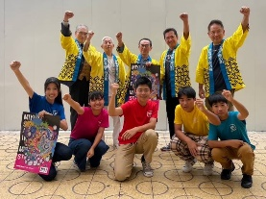
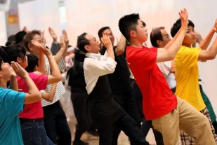
【令和6年12月18日時点】 R6-29 P4
〈商店街名〉 | 〈商店街の基本情報〉 |  |  | 〈HP・SNS等〉 | 〈過去の商店街レポートURL〉
姫路御幸通商店街振興組合 （みゆき通り商店街） | 所在地：兵庫県姫路市 最寄駅：ＪＲ神戸線、山陽電車姫路駅 店舗数：93店 |  |  | ■みゆき通り商店街公式HP https://himeji-miyuki.com/ ■みゆき通り商店街Instagram https://www.instagram.com/himejimiyukistreet/ ■みゆき通り商店街YouTube みゆき通り公式チャンネル - YouTube | 所在地：大阪府藤井寺市 最寄駅：近鉄南大阪線 道明寺駅 店舗数：29店
〈事業名〉
姫路城世界遺産登録30周年& 姫路御幸通商店街振興組合発足50周年記念 「みゆき通り映画化プロジェクト」事業
〈事業概要〉
■姫路城の世界遺産登録30周年、姫路御幸通商店街振興組合の発足50周年を迎えるにあたり、「後世に残ることをしたい」と同商店街が考え、事業公募をした結果、映画化プロジェクト案を採用。映画のタイトルは「僕らはみゆき通り商店街こども委員会 僕らがつなぐ未来」。2083年の未来に住む少年が、2023年にタイムスリップし、若かりし祖父たちと共にみゆき通り商店街消滅の危機に立ち向かうストーリー。リアリティーのある下町ならではの飾らない演技と、笑い × 感動 × 学びが詰まった映画作成・映画上映までを実施。
〈課題・現状〉 |  | 〈取組み内容〉 |  |  | 〈成果〉
①次世代に継承する商店街の在り方を模索 ・商店街の歴史や文化を記録し、次世代に継承することで、地域文化の保存にも取り組みたい。 ・商店街組織活動でも将来を見据えた変革を実施したい。 ・商店街ブランディングを行い、商店街ファンの増加や、出店誘致の強化を図りたい。 ②在るべき商店街の使命と取り組むべき課題 ・大人と、将来を担う子どもが意見を出し合って、同商店街の活性化に取り組める環境を構築したい。 ・未来の地域活性化へ繋がるような環境を整えて、地域創りに貢献したい。 ⇒姫路城の世界遺産登録30周年、姫路御幸通商店街振興組合の発足50周年を節目として、商店街の魅力拡散、新規来街者誘致、地域活性化への貢献を目的に「アート」をテーマにした地域を巻き込む大がかりな取組みに着手。 |  | ■映画化プロジェクトを実施 ・R5年6月に、姫路城に至るみゆき通り商店街全長約650mの全域を使用して、全編スマートフォンにて撮影。 ・姫路市民や市と関係する出演者、エキストラ、協力団体、ボランティア スタッフを含む、延べ300人が参加する大規模な撮影を実施。 ・映画上映規模拡大資金調達には、クラウドファンディングを活用。 約2か月で44名の方から支援を受けることができた。 ・R6年5月30日～6月1日の3日間、商店街近隣エリアの映画館で 貸し切りの上映会を開催。全日鑑賞券は完売した。 ・上映後にDVDを100枚製作し、商店街にて限定発売。 ■「姫路みゆき通り商店街子ども委員会」を設立 ・映画製作と同時に設立。子どもが地域社会に参加し、アイディアを共有し、貢献できる場を提供し、商店街活動に子どもの意見を活かした。 ・子どもたちが、姫路城の世界遺産登録30周年記念タペストリーの作画や、商店街での掲出サポートに参加した。 |  |  | ・映画製作～公開をきっかけに、地域コミュニティとの連携強化や、地元アーティストや教育機関、地元団体との関係性が構築できた。 ・映画上映会は盛況で、商店街関係者や周辺エリアの住民から「商店街がまたより身近なものに感じられた。」「自分の身の上に投影してしまい、涙が出た。」と好評を受けた。 ・「子ども委員会」のリアルな活動や奮闘を映画化し、商店街に新しい視点を提供できた。 ・また、映画製作を期に誕生した「子ども委員会」の子どもたちが、継続して地域社会活動に参加しており、アイデアを共有し、貢献できる場を商店街として提供することができ、未来のリーダー育成にもつながった。 ・今後は、若手アーティストやビジネス後継者の育成、姫路みゆき通り商店街からトップアーティストを生み出す若手応援育成プロジェクトに向けて、コラボ商品の開発やアーティストの活動支援に取り組む準備をしている。
〈商店街のコメント〉
■映画製作では監督と我々の思いの共生作業から、当初のストーリーがどんどん変更になり、幾度も台本を書き直していただき、監督も大変だったと思います。我々会員も映画に出演しましたが、商売をしいてる中での撮影なので、時間調整がすごく大変で演技指導や台本を覚えるのに苦労しましたが、この経験は会員間の関係性を以前にも増して強くしたと思います。また映画で描かれた子役の5人の子ども達は、現在の姫路御幸通り商店街理事の投影そのもの。僕ら現理事がやってることであり、みんないろいろな思いで商店街活動やお店経営に取り組んでいます。この行動を未来に繋げ、益々商店街を発展させていきたいと思います。そしてこの映画を見て、多くの人に御幸通りを身近に感じていただき、商店街の魅力を知ってもらい、商店街に訪れるきっかけになって欲しいです。
〈写真〉 |  |  | 〈連携・協力〉
 |  |  | ■企 画：姫路御幸通商店街振興組合 ■製 作：㈱マス・ブレーン、播磨リビング新聞社、JUGEM COMPANY ■ロケ地協力：姫路市立城山中学校、兵庫県立姫路しらさぎ特別支援学校 ほか ■ロケ地・出演協力：姫路市立飾磨高等学校 ■その他協力：姫路市内団体・企業多数
映画上映会ポスター
出演の子供たちと商店街メンバー
撮影シーン

Slide 6
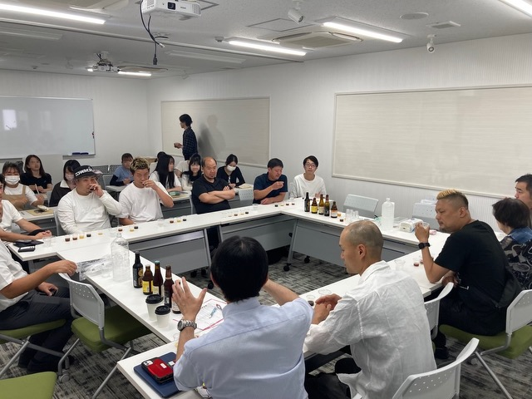
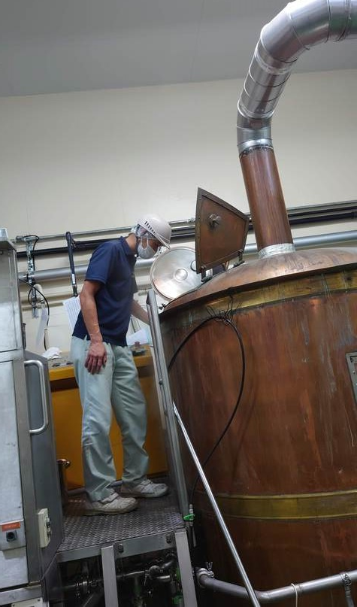
【令和7年2月6日時点】 R6-32 P5
〈商店街名〉 | 〈商店街の基本情報〉 |  |  | 〈HP・SNS等〉 | 〈過去の商店街レポートURL〉
伊丹阪急駅東商店会 （ひがし商店街） | 所在地：兵庫県伊丹市 最寄駅：阪急伊丹線 伊丹駅 店舗数：55店 |  |  | ■ひがし商店街 HP https://itami-higashi.main.jp/ ■ひがし商店街 Facebook https://www.facebook.com/itamihigashi ■おかえりビールInstagram https://www.instagram.com/okaeri_beer/ | 所在地：大阪府藤井寺市 最寄駅：近鉄南大阪線 道明寺駅 店舗数：29店
〈事業名〉 |  |  |  | 〈過去の取り組み〉
産官学コラボ ～商店街オリジナル商品「ひがし商店街おかえりビール」開発事業 |  |  |  | ■兵庫県伊丹市 令和4年度 商店街販促事業、PR事業補助 ■兵庫県伊丹市 令和5年度 商店街販促事業補助 ■兵庫県伊丹市 令和6年度 オリジナルビール開発事業、商店街販促事業補助
〈事業概要〉
■「清酒発祥の地」とされる兵庫県伊丹市にある伊丹阪急駅東商店会では、商店街周辺エリアのブランディングのため、伊丹市や地元老舗蔵元、近隣大学の産官学連携事業として、ここでしか飲めない商店街オリジナルビール「ひがし商店街おかえりビール」を開発した。商店街主導で地ビールを開発するのは全国的にも珍しく、同商店街内の飲食店でしか飲めないブランドビールとして評価を得ている。
〈課題・現状〉 |  | 〈取組み内容〉 |  |  | 〈成果〉
■課題 エリアの特色を活かした商店街のブランディング化 ・「清酒発祥の地」を活かして地域を盛り上げたい ・商店街の認知向上、来街誘致を強化 ・再開発が難しいエリアのため、将来に備えて、地域で連携して商店街の活性化を図りたい ・エリアに伝わる清酒醸造の伝統を、次世代に受け継いでいきたい |  | ■商店街主導で地ビール開発プロジェクト始動 ・R5年11月、商店街店主らで行う活性化会議で地ビール開発の提案が決議され、プロジェクトが始動。 ・H30年に沖縄県名護市の名護十字路商店連合会が取組んだクラフトビール製造を参考にするべく、現地に出向き、名護十字路商店連合会の担当者等と交流を開始。その視察情報を基に、地元の老舗蔵元である小西酒造株式会社と打合せを実施。 ・産官学連携事業として同商店街、伊丹市、小西酒造株式会社、園田学園女子大学が共同で事業に参加。試行錯誤を重ね、何度も試飲勉強会等を開催し、地ビールのスタイル・味・ラベルを決定した。 ・個性的な店が狭い地域に並ぶ商店街の様子をイメージし「ホップの香りが凝縮したフルーティーで爽快感のある味」をコンセプトに、清酒発祥の地ならではの、日本酒酵母を使った華やかな吟醸香が漂うビールが完成した。 ・商品ネーミングは園田学園女子大学の学生が、商店街がかつて実施していた「五七五大賞」の過去入賞作の中から「おかえり」というフレーズをピックアップ。「ひがし商店街おかえりビール」に決定した。 |  |  | ■R6年10月に「ひがし商店街おかえりビール」販売開始。 ・第1弾は2,000本を用意して、価格は小瓶1本（330ミリリットル）880円。同商店街の29の飲食店内で提供され、1カ月半で完売。 ・販売スタート時には、伊丹市長をゲストにリリースイベントを開催。先着30名限定で、ふるまいビール提供や、プロジェクト関係者がエリア内を「おかえり」と言い交わしながら歩くPRウォークを敢行。地元住民や、商店街に日頃から訪れる顧客をターゲットにしたプロモーションを中心に実施するとともに、SNS等でも積極的に広報した結果、話題となり早期完売に繋がった。 ・R6年11月から販売第2弾がスタートしており、同商店街も積極的にPRしている。 ・同プロジェクトは新聞記事で取り上げられたり、商店街関係者やプロジェクトに参画した大学生への取材を基に地域コミュニティラジオ番組で紹介されるなど、幅広く反響を得ている。 ・今回のノウハウを基に、次はオリジナルの日本酒造りをめざしており、清酒発祥の地にある商店街として地域活性化や、清酒醸造の伝統に繋げたいと構想中。
〈商店街のコメント〉
■本事業は、商店街が、地域企業と大学と自治体を巻き込んだ産官学連携の「住民主導型地域限定オリジナルクラフトビール製造・販売」プロジェクトです。「商店街らしさ」について商店街メンバーで話し合って味を決め、小西酒造に製造を依頼し、販売は商店街が担当しました。短い通りに多様で個性的な店がギュッと詰まった昔ながらの商店街の特徴を表わすために、複雑な味のビールの製作を依頼しました。商店街の長い歩みの中で、店と顧客、顧客と顧客が織りなした「ほろ苦くも甘酸っぱい」経験が、ビターホップとトロピカルなアロマホップで表現されています。ビール酵母だけでなく、さらに清酒酵母や副原料としての米を加えることで、ほんのり甘くて爽快感がある味にまとまりました。商店街の個性を表現した唯一無二のビールとなりました。
〈写真〉 |  |  | 〈連携・協力〉
 |  |  | ■主催：伊丹阪急駅東商店会 ■連携：伊丹市 小西酒造株式会社 園田学園女子大学
おかえりビール
プロジェクト会議の様子
ビール製造現場

